Slide 1
Computação 1
Introdução a Linguagem C
Prof. Luiz Fernando Carvalho
luizfcarvalho@utfpr.edu.br

Slide 2

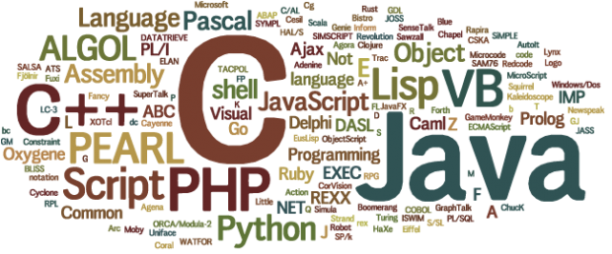

Algoritmos Computacionais
Lógica de programação
Linguagem de Programação
Aplicação/Programa
Programador formula a solução

Slide 3
Linguagem de Programação
Uma linguagem de programação é um conjunto de ferramentas, regras de sintaxe e símbolos ou códigos que nos permitem escrever programas de computador;
A primeira e mais primitiva linguagem de computador é a própria linguagem de máquina (0’s e 1’s);
Antigamente, um programa era difícil de ser criado, longo e principalmente caro de construir;
Era também difícil de ser entendi por outros programadores;
Essa complexidade levou à necessidade de desenvolver novas técnicas e ferramentas;

Slide 4
Linguagem C
A linguagem C nasceu na década de 70 (Dennis Ritchie), sendo padronizada pela ANSI (1989);
A linguagem C foi desenvolvida a partir das linguagem B (criada por Ken Thompson) e BCPL (criada por Martin Richards);
  Inseriu conceito de tipos de dados;
  Independente de hardware;
A linguagem C é uma linguagem genérica utilizada para a criação de programas diversos:
  Planilhas e editores de textos, sistemas operacionais, programas de automação, banco de dados, automação industrial, dentre outros.

Slide 5
Linguagem C - Características
Comumente chamada de linguagem de “nível médio”
  Combina elementos de alto nível com funcionalidade do assembly (linguagem de baixo nível);
  Manipula bits, bytes e endereços;
Linguagem portável
  Possível adaptar o mesmo software a diferente tipos de computadores;
  Obs.: Desde que siga os padrões (por exemplo, ANSI).

Slide 6
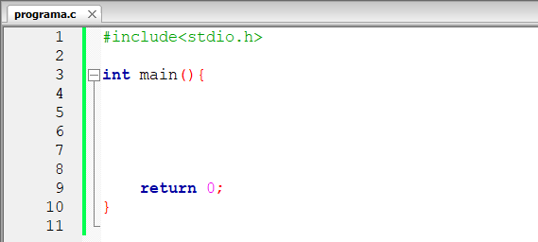
Estrutura básica em C
Bibliotecas
Função main
Retorno da função main
Indica o fim da execução da função main
Bibliotecas contém conjunto de funções e instruções previamente estabelecidas e que podem ser usadas pelo programa
A execução do programa inicia-se pela função main

Slide 7
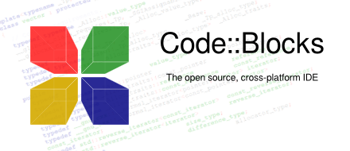

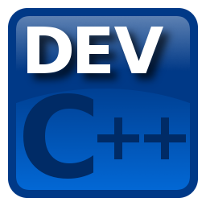

IDE
Integrated Devolpment Environment (IDE)
  Interface gráfica;
  Facilita a edição do código fonte;
  Facilita a compilação e análise de código;
  Facilita a depuração do código;
  Possibilita o desenvolvimento de projeto de software maiores;

Slide 8
Informações Gerais
Uma variável sempre deve ser declarada antes de ser usada;
  Declarar indica ao compilador para reservar um espaço na memória para guardar o valor dessa variável;
Exemplos de declaração
int main(){
int num1;
int num2;
float resultado;
float multiplicacao;
.
.
.
int main(){
int num1, num2;
float resultado, multiplicacao;
.
.
.
=

Slide 9
Entrada e saída de dados
Entrada
Saída
Dados
Processamento
Informação
Entrada:
Saída:
scanf(formato, &variável);
printf(conteúdo, [parâmetros]);
Exemplos:
scanf(“%f”, &n);
scanf(“%d”, &num);
scanf(“%d”, &cont);
Exemplos:
printf(“%f”, n);
printf(“Exame”);
printf(“O numero e’ %d”, num);
printf(“Sao necessarias %d moedas”, cont);
Ambas as funções scanf e printf pertencem a biblioteca stdio.h

Slide 10
Saída de dados
Sintaxe geral do comando printf
printf(“Mensagem escrita na tela”, lista_argumentos);
Exemplos:
int num = 5;
char letra = ‘C’;
float pi = 3.1415;
printf(“O valor de num e’ %d”, num);
printf(“O valor de num e’ %d e o valor de letra e’ %c”, num, letra);
printf(“num = %d, letra = %c e pi = %f”, num, letra, pi);
%c → caractere (char)
%d ou %i → inteiro (int)
%f → ponto flutuante (float)

Slide 11
Saída de dados
Códigos usados na função printf()
Código | Formato
%c | Caractere
%d ou %i | Inteiro decimal com sinal
%e | Notação científica
%f | Ponto flutuante decimal
%g | Menor representação entre %f e %e
%o | Octal sem sinal
%s | String de caracteres
%u | Inteiro sem sinal (unsigned int)
%x | Hexadecimal sem sinal
%% | Símbolo %
Lista completa em: http://www.cplusplus.com/reference/cstdio/printf/

Slide 12
Caracteres de escape no printf
Caractere | Significado
\a | Caractere (invisível) de aviso sonoro (bip)
\n | Caractere (invisível) de nova linha
\t | Caractere (invisível) de tabulação horizontal
\\ | Caractere de barra invertida ‘\’
\’ | Caractere de aspas simples
\’’ | Caractere de aspas duplas
\? | Sinal de interrogação
Obs.: Não deve conter espaço entre \ e o símbolo desejado

Slide 13
Saída com acentos (Windows)
#include<stdio.h>
#include<locale.h> //para usar a função setlocale()
int main(){
printf(“Apareça acentos: á, ê, õ ...\n”);
//Altera a codificação de saída para o padrão do S.O., em Português…
setlocale(LC_ALL, “ ”);
printf(“Apareça acentos: á, ê, õ ...\n”);
return 0;
}
Observação: A alteração no Windows vale também para número! O padrão para casas decimais é mostrar com ponto “.”, e com o setlocalte() mostrará com vírgula “,”

Slide 14
Saída com acentos (Linux)
#include<stdio.h>
#include<locale.h> //para usar a função setlocale()
int main(){
printf(“Apareça acentos: á, ê, õ ...\n”);
//Altera a codificação de saída para o padrão do S.O., em Português…
setlocale(LC_ALL, “ ”);
printf(“Apareça acentos: á, ê, õ ...\n”);
return 0;
}
Não há necessidade de fazer ajustes se o Linux estiver instalado já com suporte à língua portuguesa. Porém, a recomendação é que use o setlocale(). A numeração com casas decimais também será separada por “,”

Slide 15
Entrada de dados
A função scanf() permite que o usuário forneça dados pelo teclado para o programa
  “Expressão de controle”: “%formato”, parecido com o printf…
  Argumento: &nome_variável
    Indica o endereço de memória onde se armazena o conteúdo de nome_variável
scanf(“expressão de controle”, lista de argumentos);
Indica ao compilador o TIPO
de dado está se esperando que
o usuário digite
scanf(“%i”, &variavel_inteira);
scanf(“%f”, &variavel_float);
scanf(“%c”, &variavel_char);

Slide 16
Entrada de dados
Relembrando alguns aspectos sobre variáveis:
  Possui um nome e tipo;
  É associado a um endereço de memória;
  Ao utilizar uma variável, acessa-se o seu conteúdo/valor localizado no endereço de memória associado a essa variável;
  Ao atribuir um valor para uma variável, modifica-se o seu conteúdo/valor;
  O & serve para obter o endereço de memória associado a uma variável;
int idade = 10;
printf("Endereco de memoria associado a variavel idade: %p \n",&idade);
printf("Valor armazenado por idade: %i \n", idade);
scanf("%i", &idade); //recebe um int e armazena no end. de memória associado à variável idade
printf("Endereco de memoria associado continua igual: %p \n",&idade);
printf("Novo valor armazenado por idade: %i \n", idade);
O que acontece se utilizar o scanf() sem & ?

Slide 17
Exemplo de saída e entrada de dados
#include<stdio.h>
int main(){
int idade;
printf(“Digite sua idade: ”);
scanf(“%i”, &idade);
printf(“Sua idade e’: %i anos”, idade);
printf(“Daqui 5 anos você tera %i anos”, idade + 5);
return 0;
}

Slide 18
Entrada de dados
Observação para scanf() ler caracter
Nesse caso, a variável c não será apresentada para o usuário digitar. Por que?
  Após digital Enter, o sistema recebe com %i só o que é número do início do buffer. As demais teclas digitas, inclusive o Enter, ficam no buffer pendente. Então, a variável c receberá o que estiver no buffer…
Como resolver isso ??
char c;
int a, b;
scanf(“%i”, &a);
scanf(“%c”, &c);
scanf(“%i”, &b);
printf("Inteiro: %i, Char: %c, Inteiro: %i", a, c, b);

Slide 19
Entrada de dados
Uma linha adicional setbuf(stdin, NULL) antes da linha com o scanf(“%c”, &c)
Nesse caso, a variável c não será apresentada para o usuário digitar. Por que?
  Após digital Enter, o sistema recebe com %i só o que é número do início do buffer. As demais teclas digitas, inclusive o Enter, ficam no buffer pendente. Então, a variável c receberá o que estiver no buffer…
Como resolver isso ??
char c;
int a, b;
scanf(“%i”, &a);
setbuf(stdin, NULL); //Remove o enter do buffer...
scanf(“%c”, &c); //agora a variável c vai receber o caracter desejado
scanf(“%i”, &b);
printf("Inteiro: %i, Char: %c, Inteiro: %i", a, c, b);

Slide 20
Comentários
Em regra, são utilizados para a documentação do código;
Objetiva facilitar o entendimento do programa por outros programadores ou o próprio criador;
Comentários na linguagem C podem ser feitos de duas formas:
/* <código> */
Para um determinado trecho de código (várias linhas)
// <código>
Para uma linha de código, sendo colocado em seu início

